Slide 1



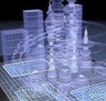
6、规划思路-技术驱动
全网互联互通
全场景数字化
全领域专家决策
全息联机服务保障
各个实体在各个运作环节的信息互联互通；坚实的数字化服务基石。
实时、安全、可靠的数据交换中心，丰富多样的终端接入方式，稳定高效的消息触达能力。
全方位360度对各个环节的运作场景信息进行数字化表述。
按领域、分区块实现信息关联与回溯。海量数据实时存取,转换组合与分析计算。
整合领域专拣，IT、AI能力。以强算力快速推动分析、评价、与决策模型在各个领域的落地。
领域知识规范度，学习验证数据，分析模型与算法。闭环评价链路。
实时可视化CBE端服务质量，对端管云进行全方位诊断，提前发现，确保服务不间断运行。
分布式持续演进的可靠系统架构，一键式配置变更工具，快速资源扩缩容能力。
在采购，制造，装配，质检，销售，配送，安装，使用，维修，回收等各个环节，将设备、用户、服务代表、代理商等各类实体所在环境与运作行为全场景数字化并互联互通，借助对数据、图像、声音等领域的采集与标注技术以及深度学习与人工智能，确保高可用的服务质量，对场景的智能化还原，服务质量智能化评测，运行参数的智能化调优，经营环境的智能化预测，进而辅助智能化决策。
Notes:
PaaS服务：对象存储、消息队列、设备网关、KV存储、业务网关、营销推送
深度学习与人工智能：产品化AI服务能力，降低领域专家使用AI与IT技术的门槛，扩大使用范围，增加模型计算能力
AIOps：可视化服务质量，架构优化，自动化配置配置变更，以及持续集成与发布
深化学习：PaaS，UI，VI
统一消息交换平台：用户、手机、设备、运营服务人员，应用工业互联到智慧园区，实现全流程数字化接入，实时互通，支持用户运营
高并发的PaaS服务：消息队列、设备网关、KV存储，业务网关，对象存储，关系数据库，消息总线，名字服务，OCR服务
深度学习：实现对成品、加工设备、零配件的质量检测与过程合规判定。产品化零配件、外观、
在采购，制造，装配，质检，销售，配送，安装，使用，维修，回收等各个环节，将设备、用户、服务代表、代理商等所在环境与运作行为数字化，借助对数据、图像、声音等的常规分析处理技术以及深度学习与人工智能，实现对场景的智能化还原，服务质量智能化评测，运行参数的智能化调优，经营环境的智能化预测，进而辅助智能化决策

Slide 2

全网互联互通-斗转星移
提供统一、方便快捷的园区设备接入方式，收集园区终端设备与用户行为数据等信息，实现不同厂商不同终端与美的内部系统实时传输数据的能力
考勤数据
通行数据
消费数据
…..
终端类
行为数据
App类
行为数据
Web
行为数据
支持SDK、API、MQTT等多种接入方式
数据
管理
数据
分类
人群
管理
数据
传输
数据
流动
安全可靠
提供多种认证机制，支持TLS传输加密
弹性伸缩
内部分布式架构，支持弹性扩展，快速响应业务变化

Slide 3


全网互联互通-奇经八脉
MDMQ为集团所有业务系统提供高可靠、高可用、高性能的消息中间件云服务。并通过统一建设、统一运维的方式，避免了人员、服务器的重复投入及浪费，较大提升了资源利用率
百万
QPS
99.9%
可用性
亿级消息堆积
万级
topic
基于开源 自主研发
完全可控
管理平台
多主多重
安全控制
多主多重
消息功能
多主多重
统一建设 统一运维
Topic管理
租户管理
流量控制
多语言SDK
服务器及人力成本 66%
消息查询
顺序消息
稳定性 99.9%
消息轨迹
RocketMQ
多主多重
事务消息
消息回溯
多主多从
多分区
延时消息
高标准 持续迭代
资源报表
同步双写
多副本
消息过滤
不断满足功能需求
监控告警
自动切换
异步复制
OpenAPI
满足高性能高并发要求
Notes:
集团各应用使用了不同的消息队列，rabbitmq,rocketmq\activemq等，1、不停的重复建设，2 学习、运维成本高，MQ云解决集团各个项目，使用消息中间件不断重复建设的问题，通过统一建设，统一运维的方式，降低消息队列的学习、使用和运维成本。

Slide 4


全场景数字化-海纳百川
数据保护
数据可靠：多备份、冷备份
监控：上传下载、调用请求、网络
其他：灰度升级
数据可靠：三备份
监控：上传下载、调用请求
企业级数据管理
单链路限速
镜像回原
弹性伸缩，超高并发
链路监控
弹性伸缩

Slide 5

全领域专家决策-神机妙算
采集素材
标记
在线训练模型
下载模型
执行
工厂可自主研发AI项目
AI图像检测套件——开箱即用（19年底发布）
“临时工装+工业相机”
目前已有图像“分类” 和“检测” 通用算法
分类算法
检测算法
应用方向
整图的分类识别
局部截图的分类识别
场景举例
LOGO分类
应用方向
图片关键部位定位
可用于“有无”的检测，例如：漏零配件
场景举例
LOGO检测

Slide 6
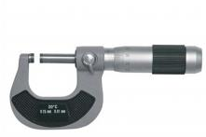
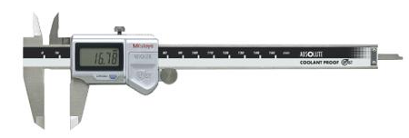

全息联机服务保障-天罗地网
5
6
终端
Terminal
服务器
Server
网络
Network
1
2
4
3
6
2
3
1
4
5
1
4
5
1
4
5
1
4
5
内部环境巡检Inner Env Patrol
办公环境巡检Office Env Patrol
客户环境巡检Customer Env Patrol
人工巡检
Patrol Manually
客户反馈Customer Feedback
终端状态上报Client State Report
地理热力图Area Heat Map
服务调用上报Service Call Report
崩溃
Crash
Notes:
2、评价数据化：系统巡检、主动上报、用户上报、人工巡检

Slide 7
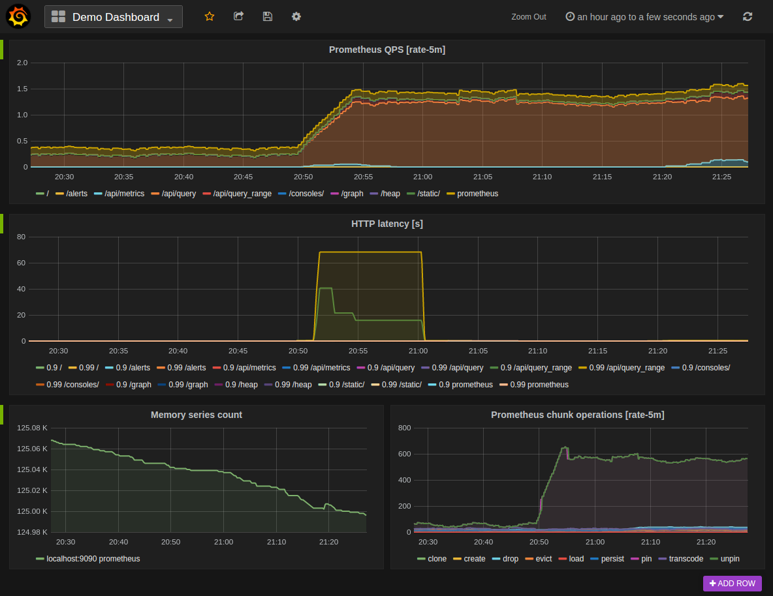




全息联机服务保障-天罗地网
通过统一建设，统一运维的方式为集团所有中间件提供统一的监控可视化服务。解决无法监控中间件的状态和使用情况等问题，方便问题的及时发现与解决。
数据可视化
多维度数据可视化面板，面板功能与报表展示支持自定义
毫秒级监控
支持精确到毫秒级的监控与数据展示
底层监控
支持对底层数据，中间件运行状态，
中间件数据情况等进行监控与统计
智能预警
到达临界值自动提示
操作便捷
Notes:
随着各个系统中间件使用的日渐频繁，中间件在各个应用中的重要性越发重要，但中间件故障的难以发现与监控缺少逐渐成为困扰各个系统开发和运维的一个头疼的事情，例如redis hung住，缓存穿透，kafka消费不到数据等，问题难以查找和定位，问题一发生导致问题查找耗费时间长，影响业务较严重，因此迫切需要一个监控各中间件的系统

Slide 8
路径规划
NO. | 规划方向 | 2020年 | 2021年 | 2022年
1 | 用户 | 零售体验提升、家装异业联盟、C2M定制深化、网批直供深化 | 营销政策/一盘货深度变革、智慧供应链 (智能选品、智能补货)、精准广告投放平台、自动化精准用户运营 | 智慧供应链深化、舆情监控&情报中心、营销大中台
2 | 产品 | 创新平台、智能企划、参数化选配、一体化仿真 | AI自动设计、产品评价、目视化研发体检表、开放式选配 | MBD模型、智能仿真、工艺专家、订单一体化
3 | 效率 | 绿色制造、智能排程、仿真虚拟试产、物流DM、自动化产线优化控制 | 柔性制造、智能预测、3D作业指导、智能仓储、C2M深度个性化定制 | 物流成本仿真、语音质检、自动补货、智能配送
4 | 全球化 | 合资基地632全覆盖、海外渠道和门户建设、全球订单协同、全球资金试点 | 海外智能化工厂试点、全球大数据驱动、全球供应协同 | 供应链全球化、智能化工厂、大数据智能预警/预测
5 | 数据驱动
6 | 技术驱动 | 高可用，互联互通，大数据，产品化深度学习能力 | 千万在线，实时交换，准实时计算，模型算力百案例并行 | 亿级在线，用户画像，千人千面，精准营销

Slide 9
先行技术
技术，哪些技术要储备，该投入的要投入；
@@@数据互联与交换能力、场景数字化表现能力，深度学习产品化能力，运维管理自动化能力
投入
如果要实现3年的目标，各领域的投入是多少，用在哪些方面，大家要测算一下；
如果要实现自己规划的目标，对自身的能力有什么要求，人才结构要怎么布局；
@@@
团队人力【OSS；AI/DL；文本，图形图像、视频、声音等媒体处理能力；HA；HP； HM； 的专业团队】
计算资源【对标可能的增长，与服务可靠性的持续提升，对移动产品、开发云、美的云计算资源的扩充】
外部协作【了解行业HA,HP,AI标杆信息，引入TOP能力，涉及相关的资讯与合作费用】
三年规划，各个领域找到自己的标杆，一定要对标国际顶尖的互联网企业，差距在哪里，要以互联网公司的要求来要求自己；
每一个领域都要深度思考；
@@@ 用户运营与流量运营；运维管理自动化能力；关键组件的服务化、自定义深度与强SLA

